Slide 1
LVM

Slide 2
LVM
● LVM (Logical Volume Manager)
하드디스크 추가 → PV → VG → LV
1. 하드 추가
sdb , sdc ...
2. 파티션 나누기
# fdisk [장치명]
(LVM 파티션 속성(t) : 8e)
3. PV 구성 (Physical Volume)
# pvcreate [장치명] [장치명] [장치명] ...
# pvdisplay / pvscan로 확인
4. VG 구성 (Volume Group)
# vgcreate [VG명] [장치명] [장치명] ...
# vgdisplay로 확인
VG 축소 : vgreduce [VG명] /dev/sdb3
VG 확장 : vgextend [VG명] /dev/sdb3
5. LV 구성 (Logical Volume)
LV 생성
# lvcreate –L [크기(용량)] –n [LV명] [VG명]
# lvcreate –l [크기(퍼센트)]%FREE –n [LV명] [VG명]
LV 축소
# lvreduce –L –[크기(용량)] [LV경로]
# lvreduce –l –[크기(퍼센트)]%FREE [LV경로]
LV 확장
# lvextend –L +[크기(용량)] [LV경로]
# lvextend –l +[크기(퍼센트)]%FREE [LV경로]
6. 포멧
# mkfs.ext4 [LV경로]
7. 마운트
# mkdir [mp]
# mount [LV경로] [mp]
8. 부팅 시 자동 마운트
# vi /etc/fstab
# mount -a
※ lvm 명령어
create 생성
display 확인
scan 확인
extend 확장
reduce 축소
remove 삭제
LVM

Slide 3
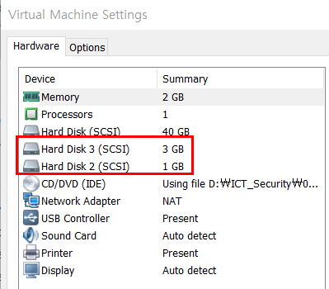
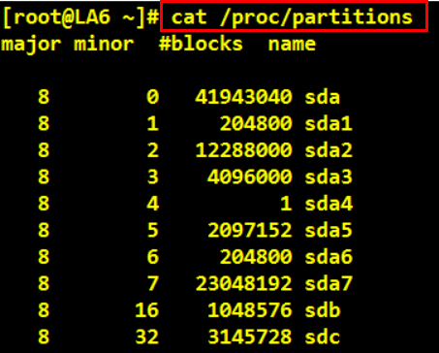
LVM
1. 하드추가(2개) : sdb , sdc 추가
# cat /proc/partitions
LVM

Slide 4
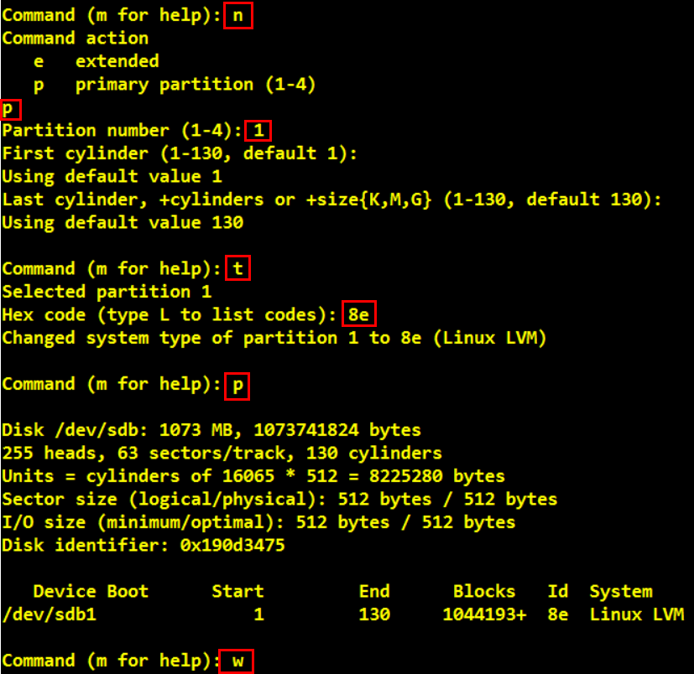
LVM
2. 파티션 나누기
# fdisk /dev/sdb
n --> p --> 1 --> enter --> enter --> t --> 8e --> p --> w
LVM

Slide 5

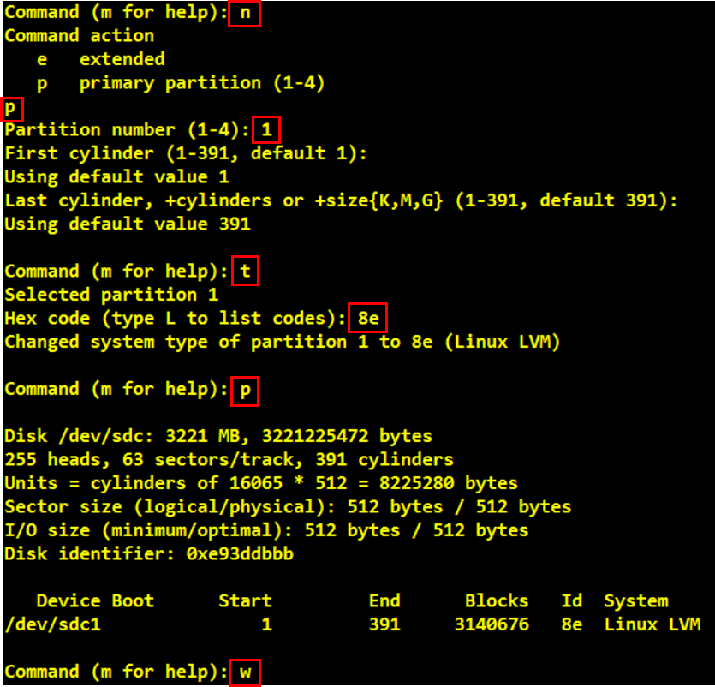
LVM
2. 파티션 나누기
# fdisk /dev/sdc
n --> p --> 1 --> enter --> enter --> t --> 8e --> p --> w
LVM

Slide 6
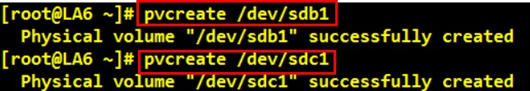
LVM
3. PV 구성 (Physical Volume)
pvcreate [장치명] [장치명] [장치명] ...
# pvcreate /dev/sdb1
# pvcreate /dev/sdc1
LVM

Slide 7

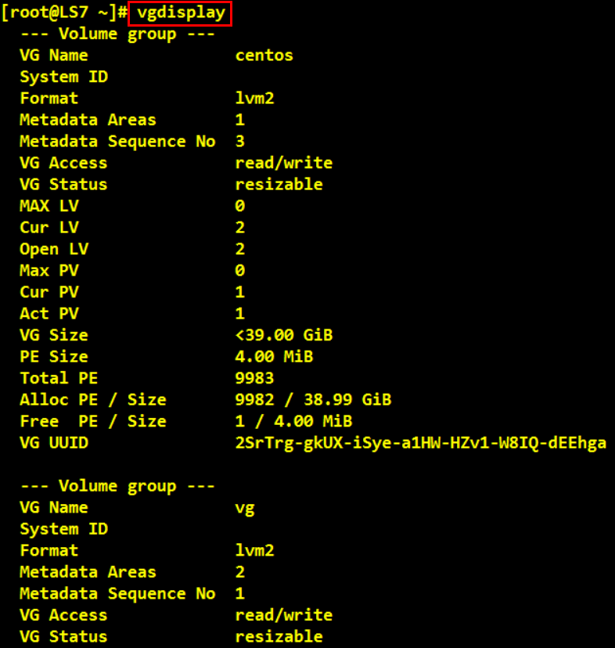
LVM
4. VG 구성 (Volume Group)
vgcreate [VG명] [장치명] [장치명] ...
vgdisplay로 확인
LVM

Slide 8

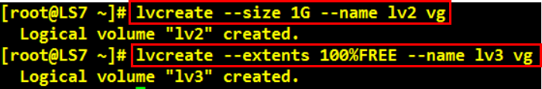
LVM
5. LV 구성 (Logical Volume)
LV 생성
lvcreate –L [크기(용량)] –n [LV명] [VG명]
lvcreate –l [크기(퍼센트)]%FREE –n [LV명] [VG명]
LVM

Slide 9
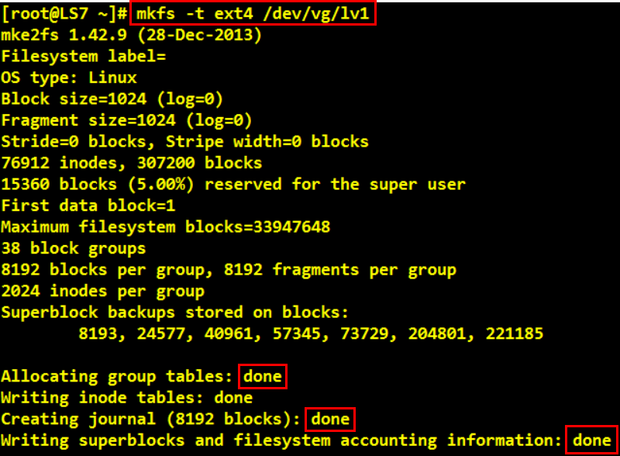
LVM
6. 포멧
mkfs.ext4 [LV경로]
LVM

Slide 10
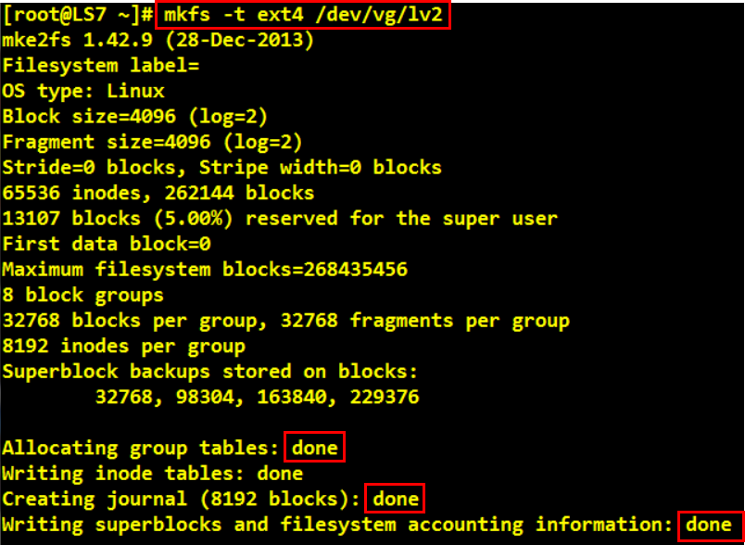
LVM
6. 포멧
mkfs.ext4 [LV경로]
LVM

Slide 11
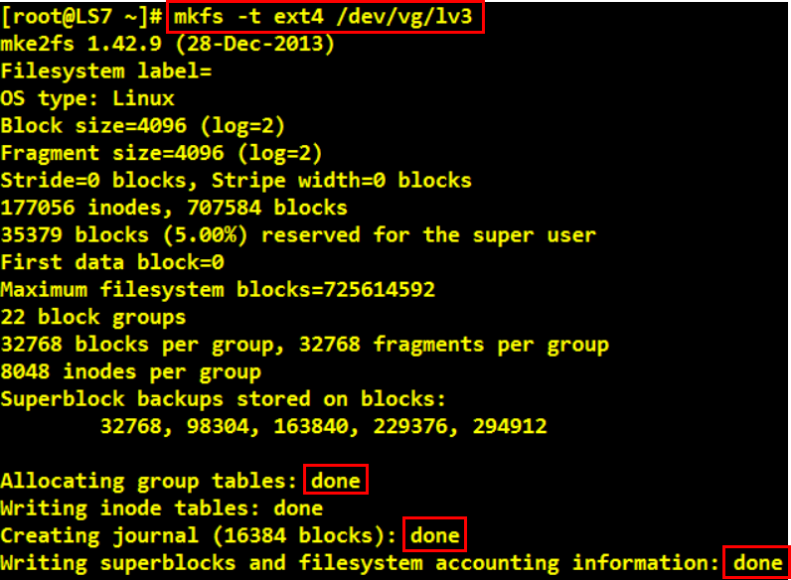
LVM
6. 포멧
mkfs.ext4 [LV경로]
LVM

Slide 12
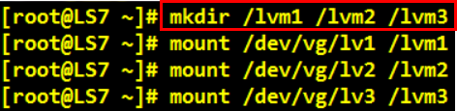
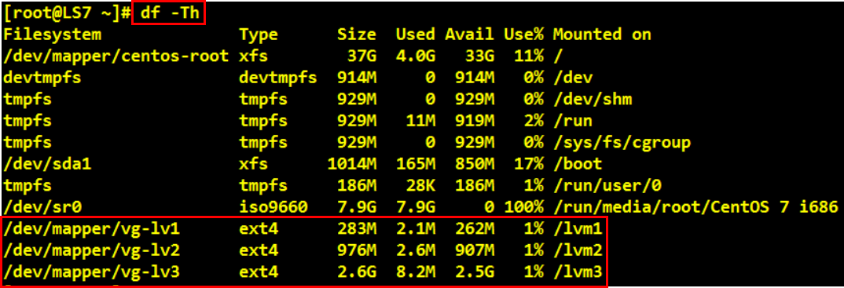
LVM
7. 마운트
mkdir [mp]
mount [LV경로] [mp]
# df -Th
LVM

Slide 13

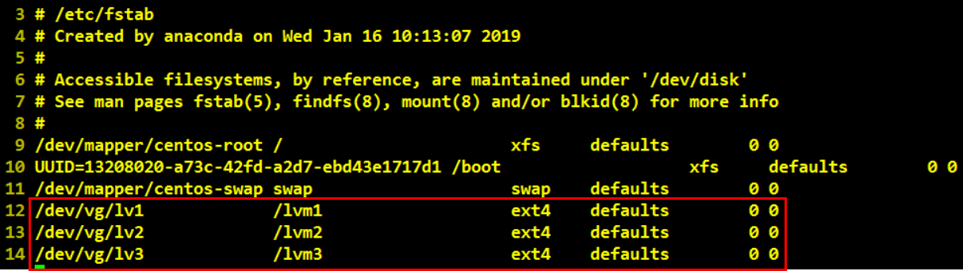
LVM
8. 부팅 시 자동 마운트
#vi /etc/fstab
# mount –a (꼭 확인)
LVM

Slide 14
LVM
- LVM 마운트 확인 –
#df -Th
LVM

